Slide 1

Jméno autora | Mgr. Vojtěch John
Datum vytvoření | Leden 2013
Ročník | 6.
Vzdělávací oblast obor tematický okruh | Přírodní vědy Fyzika (DUM 18) Pohyb, rychlost, výpočet dráhy
Téma – název učebního materiálu | Pohyb, rychlost
Anotace | Prezentace je určena pro žáky 6. ročníku ZŠ praktické. Žáci si uvědomí znalost pojmů pohyb a klid. Uvědomí si vzájemné vztahy (tělesa jsou v klidu nebo v pohybu vždy vzhledem k něčemu). Uvědomí si znalost pojmu rychlost. Zjistí, jak vypočítat dráhu a na jednoduchých příkladech si to ihned vyzkouší. Stránka 3 až 10 lze také použít i jako hru Buď a nebo – jednotlivě nebo ve skupinách.
Vyobrazení | klipart, verze Windows XP – www.office.microsoft.com

Slide 2
Pohyb a rychlost
Každý pohyb i klid je
vzhledem k něčemu.
Vypadá to složitě,
ale je to jednoduché.
Když sedíš v jedoucím autě, jsi v klidu nebo v pohybu?
Je auto v klidu nebo v pohybu?

Slide 3
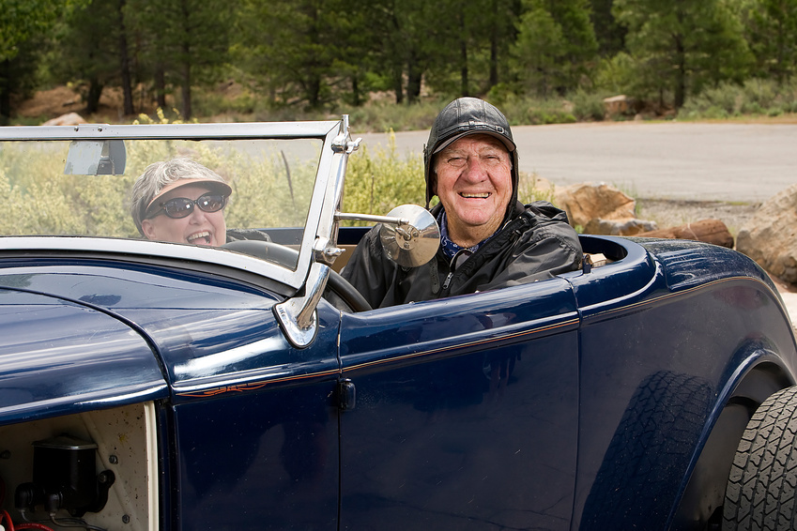
Jak to je?
Když sedím v autě, jsem vzhledem k autu v klidu,
ale vzhledem k silnici a krajině jsem v pohybu.

Slide 4

Jak to je?
              Vlak je vzhledem ke krajině
              v pohybu.
              Cestující jsou vzhledem k vlaku
              v klidu

Slide 5

Jak to je?
  Letadlo je vzhledem k Zemi
              v pohybu.
              Cestující je vzhledem k Zemi
              v pohybu,
              vzhledem k letadlu
              v klidu

Slide 6
Už víme, jak to je
Když sedím v autě, jsem
vzhledem ke krajině
vzhledem k autu
Když stojím na ulici, jsem
vzhledem k domům,
vzhledem k silnici,
ale vzhledem ke Slunci
V pohybu
V klidu
v klidu
také v klidu
v pohybu (s celou Zemí)

Slide 7



Pohybují se všechna tělesa stejně?
V čem je rozdíl?

Slide 8
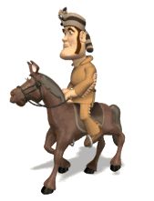


Rozdíl je v rychlosti
Tělesa (např. kůň, auto, raketa) se pohybují různou rychlostí.
Jaké jednotky rychlosti znáš? Zkus říci, jakou největší rychlostí už jsi jel.
Rychlost, kterou jsi řekl, je počet kilometrů za hodinu
Když řekneš, že jsi jel stovkou, měl bys správně říci, že jsi jel rychlostí 100 kilometrů za hodinu.

Slide 9
Jednotky rychlosti
1) kilometry za hodinu
km/h
kolik za každou hodinu urazíš kilometrů
2) metry za sekundu
- kolik za každou sekundu urazíš metrů
m/s

Slide 10
Umíme to?
Když jede kolo rychlostí 10 m/s, kolik metrů ujede za jednu sekundu?
Kolik metrů ujede za dvě sekundy?
Kolik metrů ujede za pět sekund?
10m
2x10 = 20m
5x10 = 50m

Slide 11
Umíme to?
Když jede auto rychlostí 100 km/h, kolik kilometrů ujede za jednu hodinu?
Kolik kilometrů ujede za tři hodiny?
Kolik kilometrů ujede za šest hodin?
100 km
3x100 = 300km
6x100 = 600km

Slide 12
Umíme vypočítat dráhu?
Ano, když známe rychlost a čas.
Už jsme si to zkusili, když jsme počítali, kolik km auto ujede.
Vzpomeneme si?
Dráhu vypočítáme tak, že vypočítáme
rychlost x čas.

